Slide 1
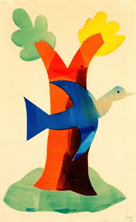
EXPRESSIEF TALENT
LESWEEK 1
MODULE A
Aan de slag!

Slide 2
Lesopbouw
1 Welkom en A&A
2 Introductie en uitleg over de opdrachten
3 Aan de slag: druktechnieken & vilten
4 Opruimen en afsluiten

Slide 3
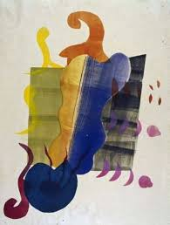
Hendrik Werkman (1882 – 1945) Groningse kunstenaar grafisch vormgever & kunstenaar lid van de kunstkring ‘de ploeg’ hij experimenteerde met de druksel en letters

Slide 4
Opdracht 1 Druktechnieken & workman tot 13:55 uur daarna opruimen + schoonmaken

Slide 5
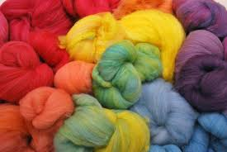
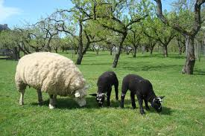
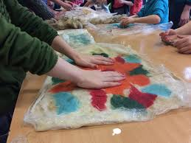
Wolvilten = oeroude techniek vilt = schapenwol + water + zeeP + wrijving droog vilten / nat vilten

Slide 6
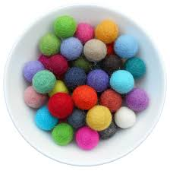
Opdracht 2 - Vilten uitleg over zelf een vilten balletje maken

Slide 7
TOT DE VOLGENDE week! Online les om 10 uur

